Slide 1
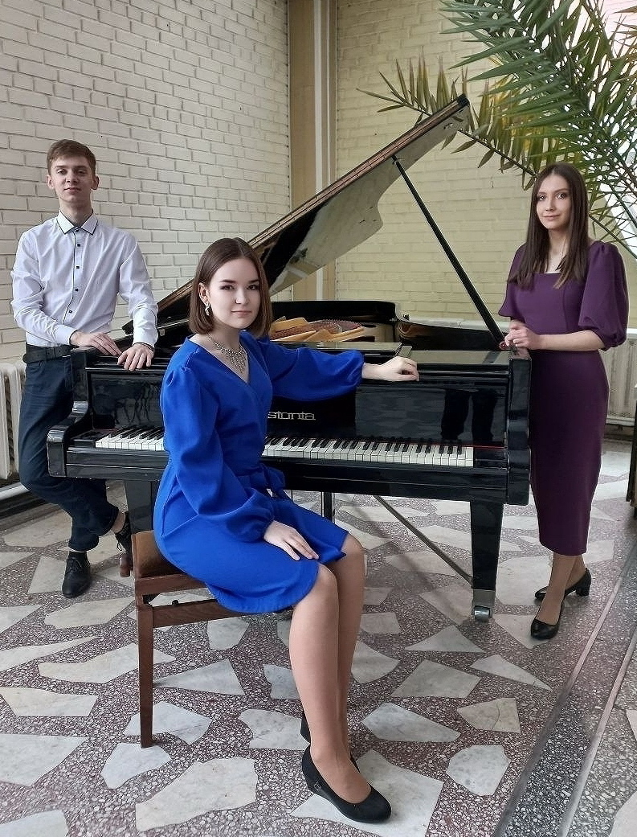
ВЕЧЕР ФОРТЕПИАННОЙ МУЗЫКИ
Детская школа искусств г. Северска

Slide 2
УЧАСТНИКИ
ДИАНА ЗИБЕРОВА
Класс преподавателя Усовой Т.Л.
АЛЕКСАНДР ПЕТРОЧЕННКО
Класс преподавателя Петровой Н.Н.
ЕЛИЗАВЕТА АРХИПОВА
Класс преподавателя Петровой Н.Н.
УЛЬЯНА ДОННИКОВА
Класс преподавателя Мазепиной О.П.

Slide 3
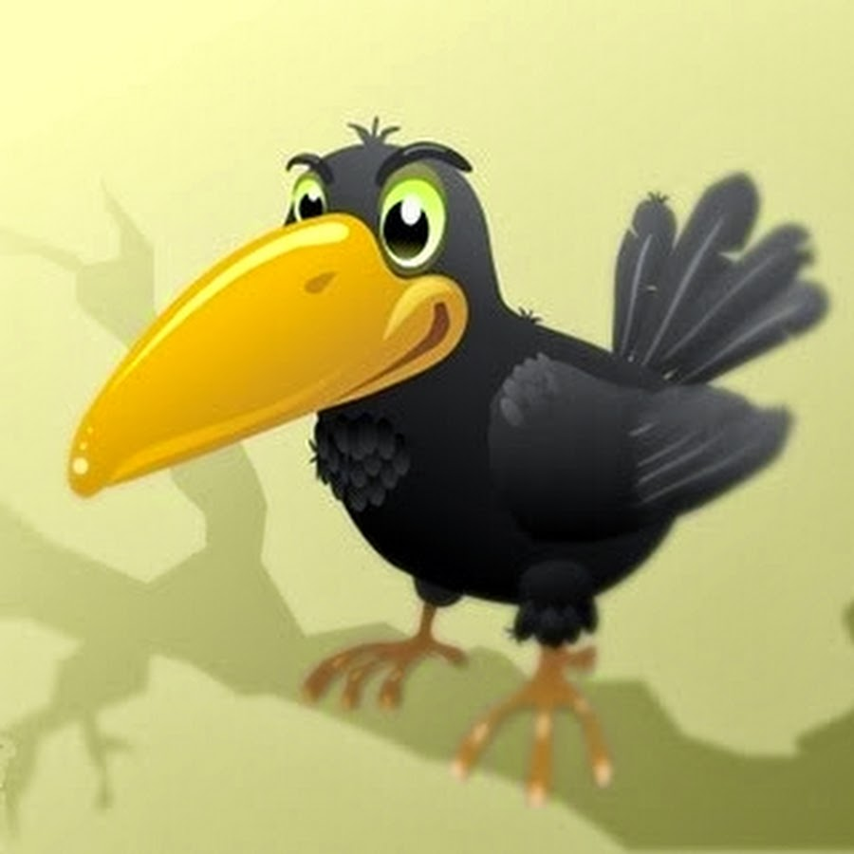
Ю.Щуровский «Чёрный ворон»
Исполняет ученица 1 класса
КОРОСТЕЛЁВА ЭМИЛИЯ
Преподаватель
Водзинская Елена Сергеевна

Slide 4
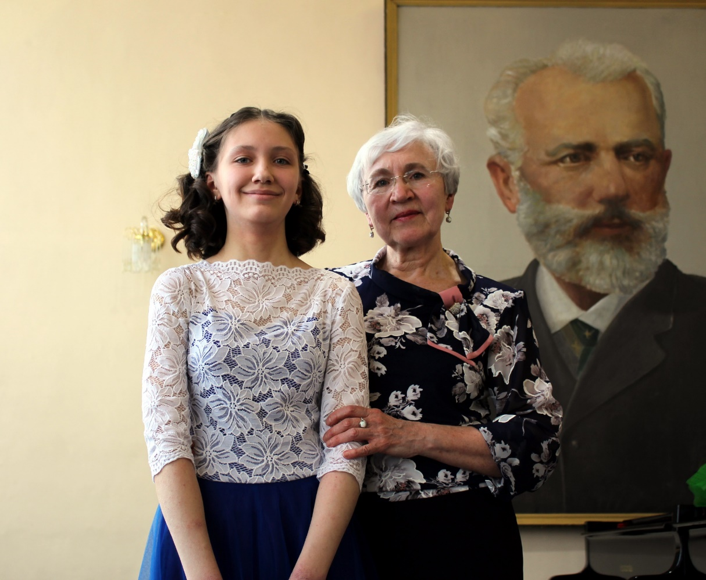
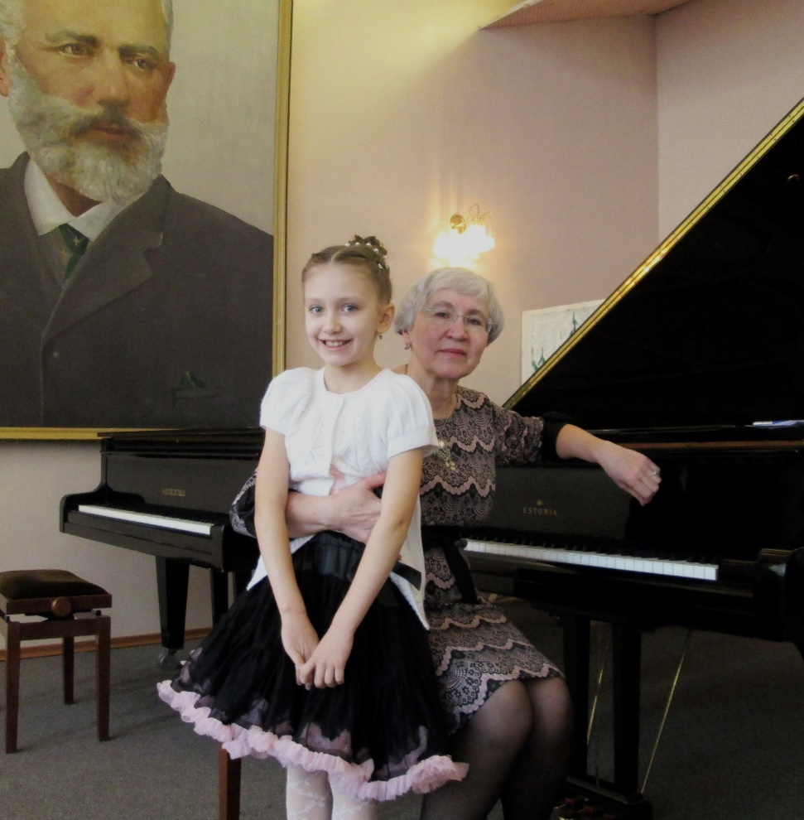
ДОННИКОВА УЛЬЯНА выпускница 2018 г. Детской школы искусств по классу фортепиано Кулягиной Людмилы Александровны
В настоящее время студентка IV курса
Томского музыкального колледжа
им. Э. В. Денисова
по специальности «ТЕОРИЯ МУЗЫКИ»

Slide 5
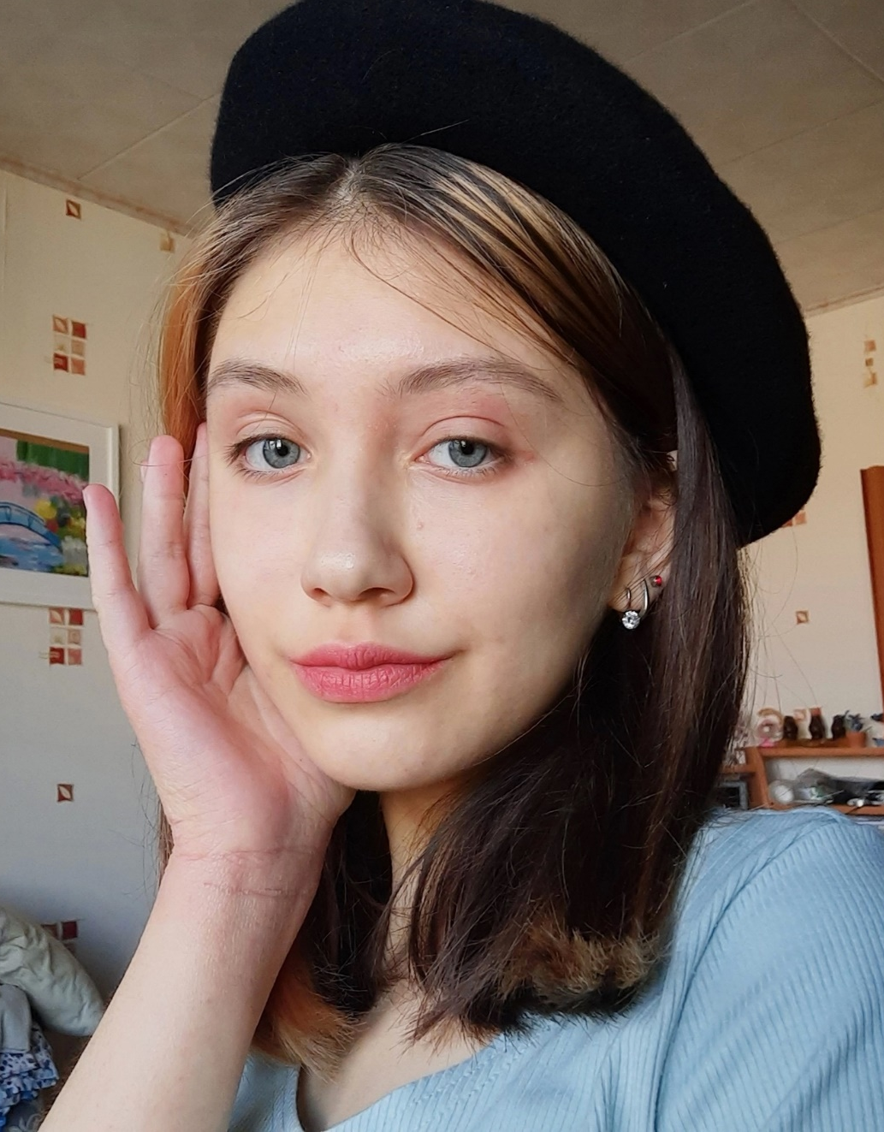
ДОСТИЖЕНИЯ ДОННИКОВОЙ УЛЬЯНЫ
2012 г. Конкурс «Юный пианист». Дипломант
2013 г. Конкурс «Сибирь зажигает звёзды». Лауреат III степени
2014 г. Конкурс «Сибирь зажигает звёзды». Лауреат III степени
2015 г. Областная олимпиада по музыкально-теоретическим дисциплинам. III место
2015 г. Конкурс «Presto». Лауреат II степ
2016 г. Конкурс "Открытый рояль". Лауреат II степени
2016 г. IV Областной конкурс «Юный пианист». Лауреат III степени
2016 г. Конкурс «Presto». Лауреат I степени
2017 г. Конкурс «Presto». Лауреат I степени
2017 г. Областная олимпиада по музыкально-теоретическим дисциплинам. III место
2018 г. Областная олимпиада по музыкально-теоретическим дисциплинам. III место
2018 г. Конкурс «Presto». Лауреат I степени
2022 г. XII Всероссийская научная-практическая конференция "Диалоги о культуре и искусстве". Статья "М.ТАРИВЕРДИЕВ. ОПЕРА «ГРАФ КАЛИОСТРО». ТРАКТОВКА ЛИТЕРАТУРНОГО ПЕРВОИСТОЧНИКА"

Slide 6
П.И.ЧАЙКОВСКИЙ Ноктюрн cis-moll

Slide 7
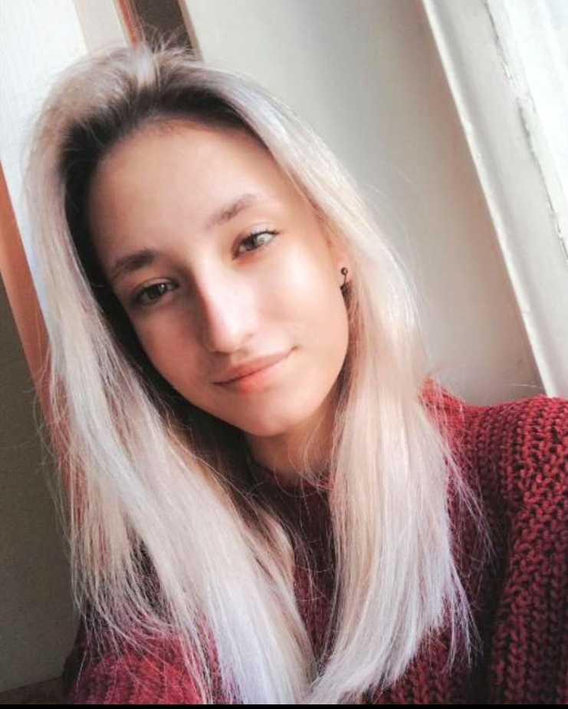
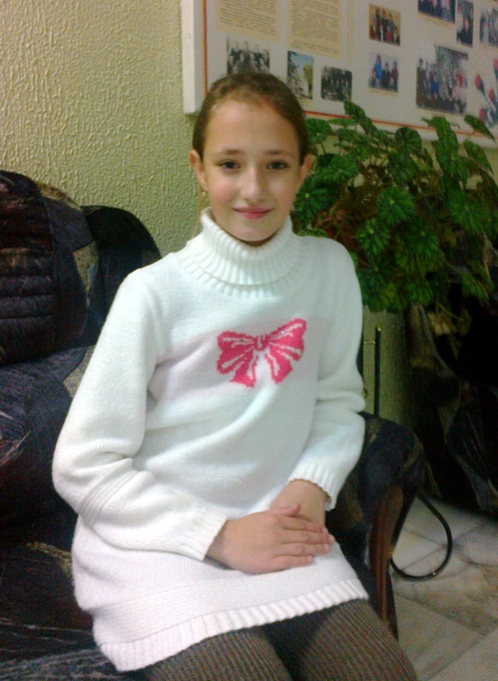
АРХИПОВА ЕЛИЗАВЕТА выпускница 2018 г. Детской школы искусств по классу фортепиано Казанцевой Елены Викторовны
В настоящее время студентка III курса
Томского музыкального колледжа им. Э. Денисова
по специальности
«Инструментальное исполнительство. ФОРТЕПИАНО»

Slide 8
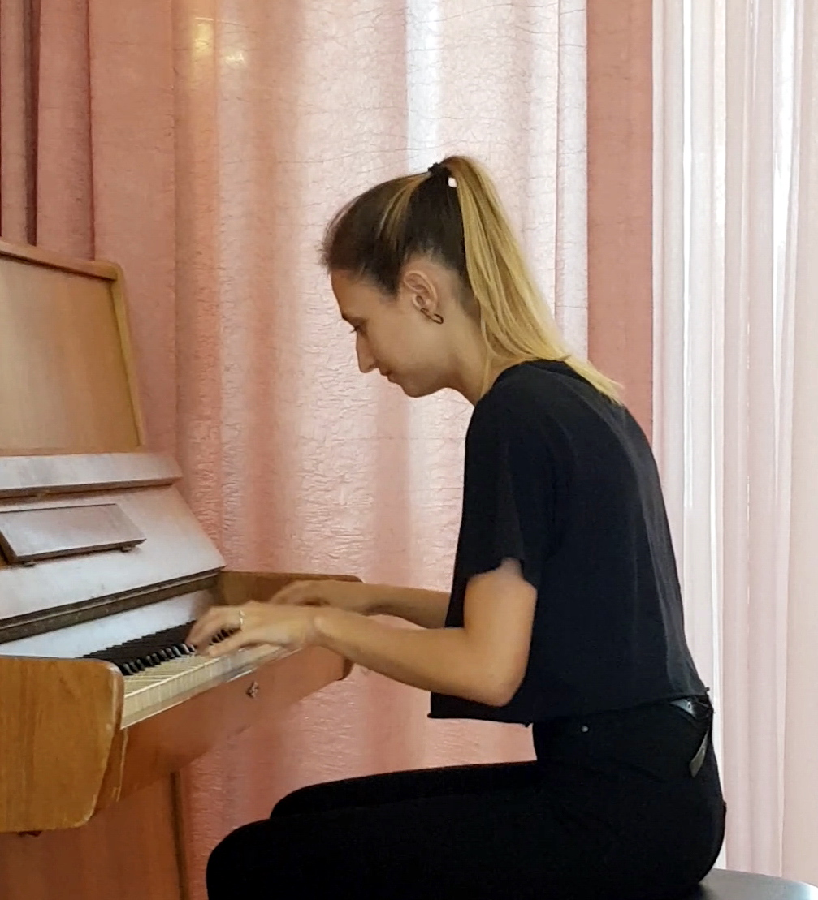
ДОСТИЖЕНИЯ АРХИПОВОЙ ЕЛИЗАВЕТЫ
2012 г. Конкурс "Юный пианист" I место
2013 г. Конкурс "Юный пианист" IV место
2014 г. Конкурс «Юные таланты» I место
2015 г. Конкурс «Presto» I место
2020 г. Конкурс «Presto» I место

Slide 9
Д.Д.ШОСТАКОВИЧ Прелюдия и фуга E-dur

Slide 10
Ф.ШОПЕН Ноктюрн e-moll

Slide 11
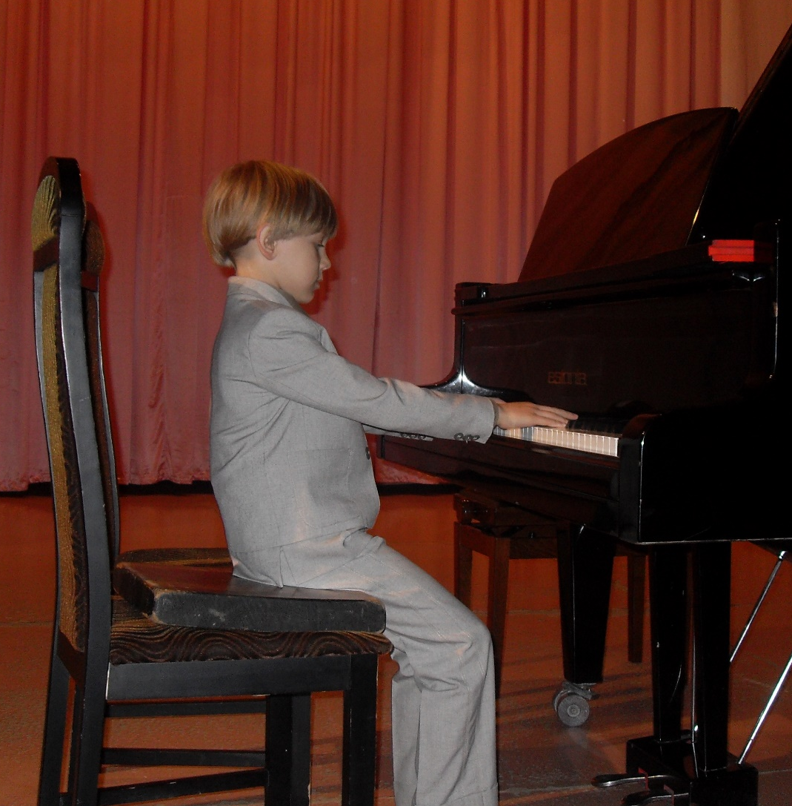
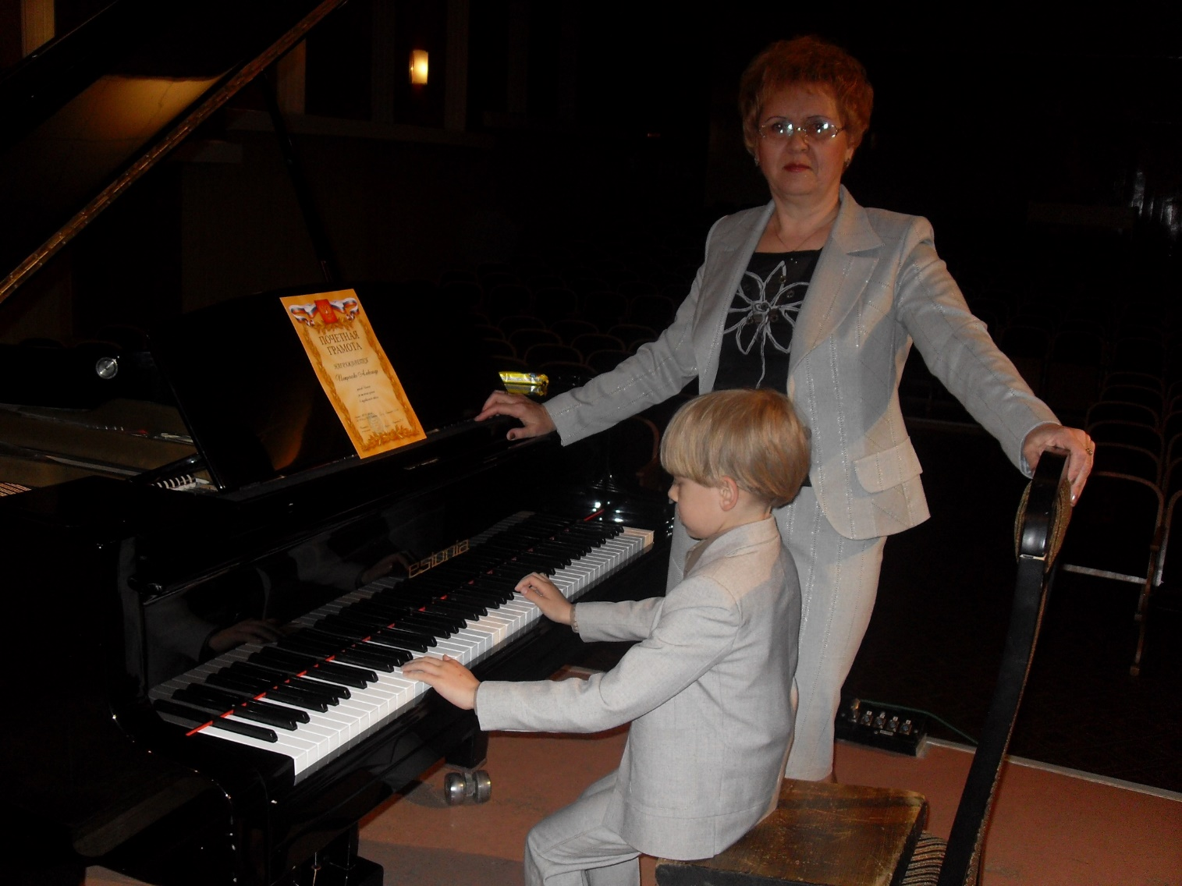
ПЕТРОЧЕНКО АЛЕКСАНДР
выпускник 2016 г. Детской школы искусств
по классу фортепиано
Водзинской Елены Сергеевны
В настоящее время студент IV курса
Томского музыкального колледжа
имени Э.В. Денисова
по специальности «Инструментальное исполнительство. ФОРТЕПИАНО»

Slide 12
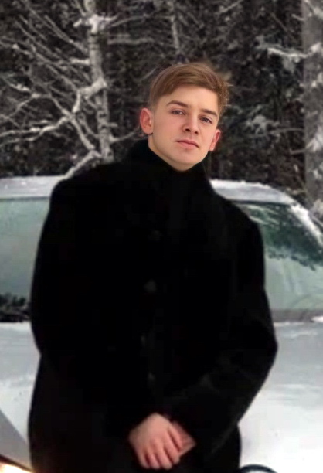
ДОСТИЖЕНИЯ ПЕТРОЧЕНКО АЛЕКСАНДРА
2009 г. Конкурс "Юный пианист" Лауреат II степени
2010 г. Конкурс "Юный пианист" Лауреат III степени
2015 г. Конкурс «Первые шаги». Лауреат I степени
2015 г. Конкурс «Первые шаги». Лауреат II степени
2015 г. Конкурс «Presto». Лауреат III степени
2016 г. Конкурс «Открытый рояль». Лауреат III степени
2016 г. Конкурс «Presto». Лауреат III степени
2022 г. VI межрегиональный конкурс юных композиторов "EDES" в рамках международного конкурса им. Э. Денисова. Лауреат III степени
2022 г. Конкурс "Открытый микрофон«. Лауреат I степени

Slide 13
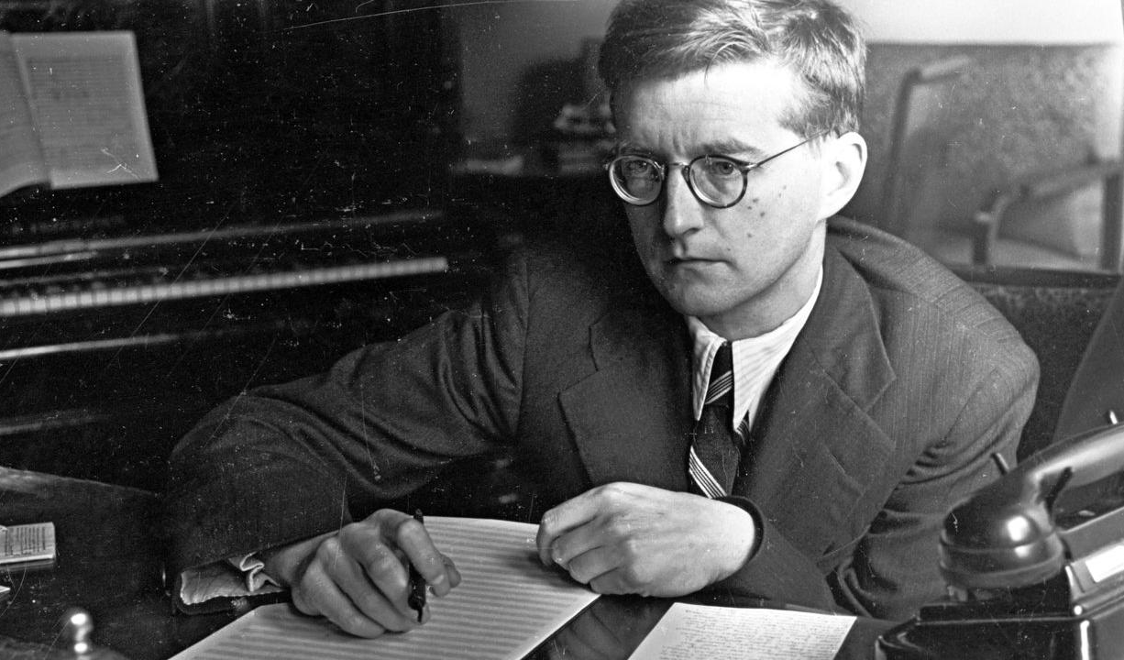
Д.Д.ШОСТАКОВИЧ Прелюдия и фуга f-moll

Slide 14
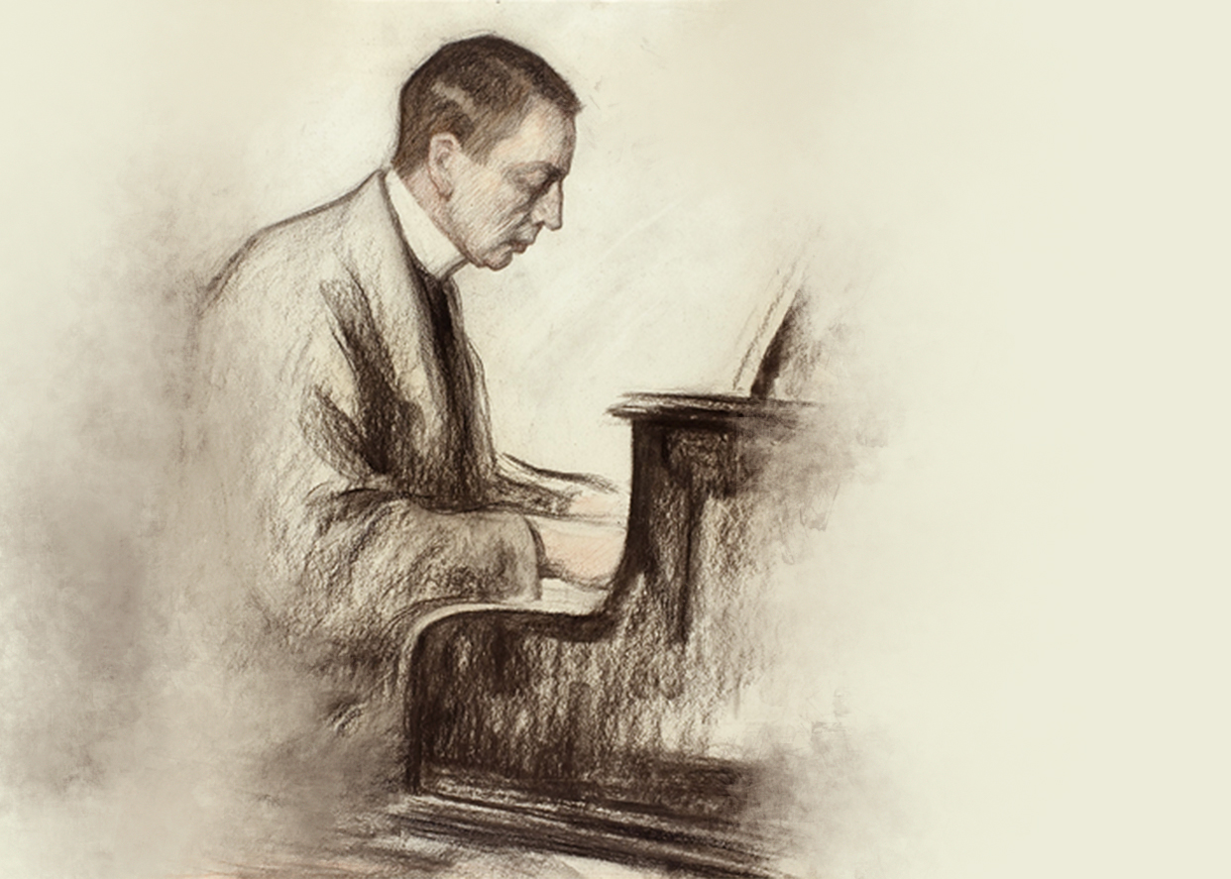
С. В. РАХМАНИНОВ Этюд-картина g-moll

Slide 15
А. ХИНАСТЕРА Аргентинские танцы ор.2

Slide 16
АЛЕКСАНДР ПЕТРОЧЕНКО «Лентяй»

Slide 17
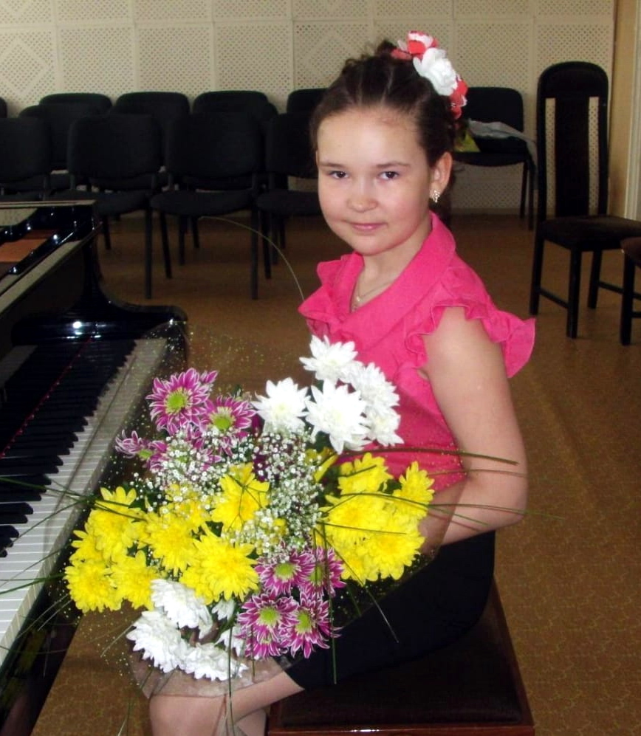
ЗИБЕРОВА ДИАНА выпускница 2019 г. Детской школы искусств по классу фортепиано Лукьяновой Людмилы Георгиевны
В настоящее время студентка II курса
Томского музыкального колледжа
имени Э.В. Денисова по специальности
«Инструментальное исполнительство. ФОРТЕПИАНО»

Slide 18
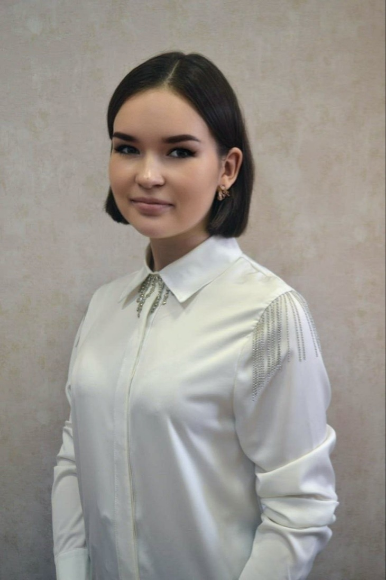
ДОСТИЖЕНИЯ ЗИБЕРОВОЙ ДИАНЫ
2013 г. II Областной конкурс «Юный пианист». Лауреат II степени
2013 г. Конкурс-фестиваль «Сибирь зажигает звёзды». Лауреат III степени
2014 г. I Муниципальный конкурс «Юные таланты». Лауреат I степени
2014 г. Конкурс-фестиваль «Сибирь зажигает звёзды». Лауреат II степени
2015 г. III Областной конкурс «Юный пианист». Лауреат III степени
2015 г. I школьный конкурс «Presto». Лауреат I степени
2016 г. II школьный конкурс «Presto». Лауреат I степени
2017 г. III школьный конкурс «Presto». Лауреат I степени
2018 г. IV школьный конкурс «Presto». Лауреат II степени
2018 г. I Межрегиональный конкурс «Палитра талантов». Лауреат I степени «Ансамбль»
2019 г. Всероссийская научно-практическая конференция «Юные дарования». Призер
2019 г. II межрегиональная научно-практическая конференция школьников . Лауреат II степени
2019 г. II Межрегиональный конкурс «Хорошее настроение». Лауреат II степени «Ансамбль»
2019 г. V школьный конкурс «Presto». Лауреат I степени
2020 г. VI школьный конкурс «Presto». Лауреат I степени
2020 г. III Муниципальный конкурс юных пианистов «Открытый рояль». Лауреат I степени
2020 г. VIII Областной конкурс «Юный пианист». Лауреат III степени
2021 г. VII школьный конкурс «Presto». Гран-при
2021 г. Межрегиональный фестиваль «Пасхальная радость». Лауреат I степени
2021 г. IX областной конкурс «Юный пианист». Лауреат III степени
2022 г. III Межрегиональный конкурс «Палитра талантов». Лауреат II степени
2022 г. VI региональный фестиваль-конкурс ансамблевой музыки «Созвучие». Лауреат I степени
2022 г. Конкурс-фестиваль «Сибирь зажигает звёзды». Лауреат I степени
2022 г. Общероссийский конкурс «Молодые дарования России». Лауреат II степени
2022 г. X Областной конкурс «Юный пианист». Лауреат II степени
2023 г. Байкальский международный конкурс. Лауреат IIстепени

Slide 19
И. С. БАХ. ХТК I том Прелюдия и фуга As-dur

Slide 20
В. А. Моцарт Соната №13 B-dur

Slide 21
Ф. Шопен Этюд ор.10 №4 cis-moll

Slide 22
А. Скрябин Этюд ор.8 fis-moll

Slide 23
С. РАХМАНИНОВ Прелюдия D-dur Прелюдия c-moll

Slide 24
Ф. ЛИСТ Венгерская рапсодия №11, a-moll

Slide 25
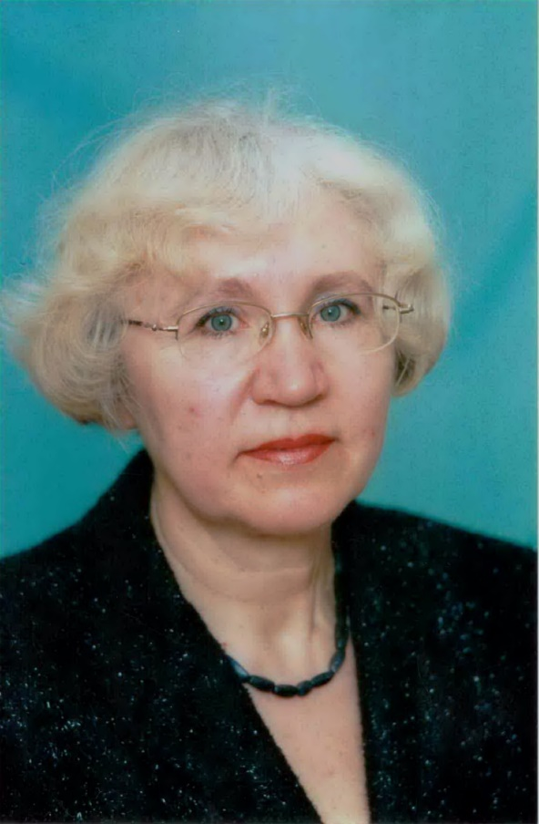
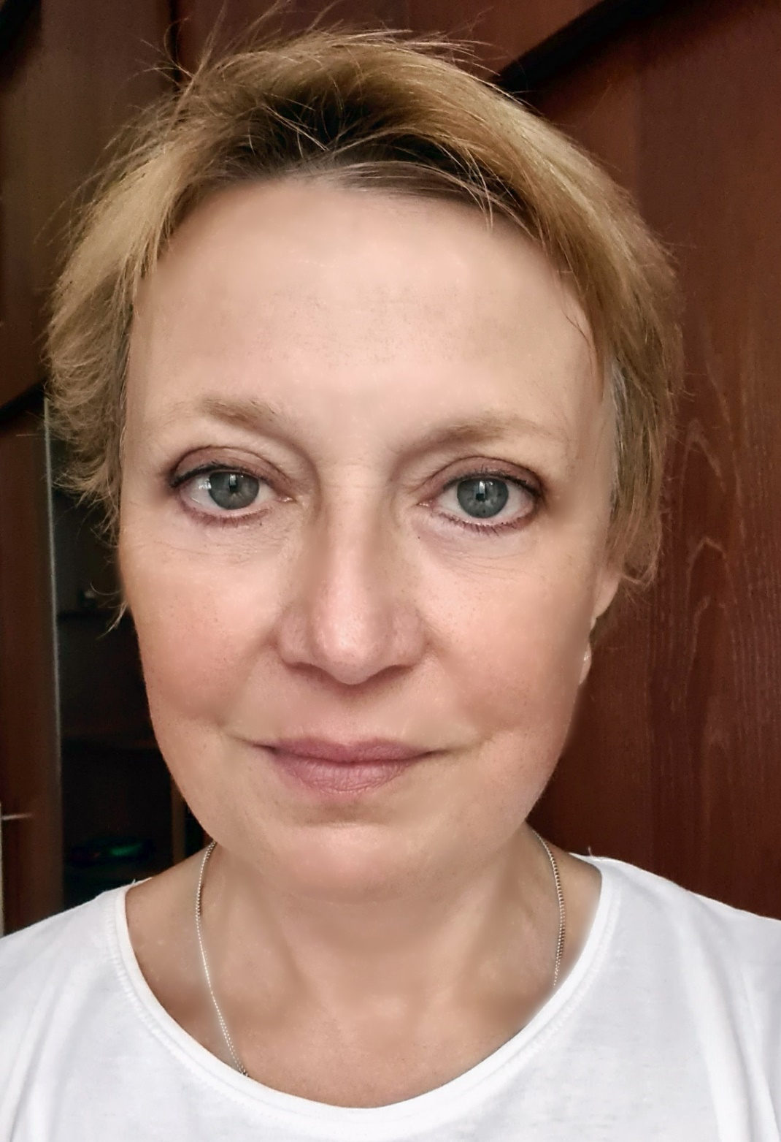
Кулягина Людмила Александровна
Казанцева
Елена
Викторовна
С
ИСКРЕННЕЙ БЛАГОДАРНОСТЬЮ
И
УВАЖЕНИЕМ

Slide 26
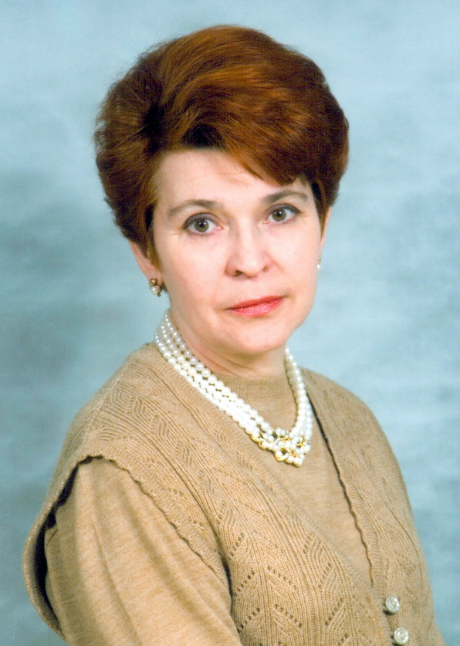
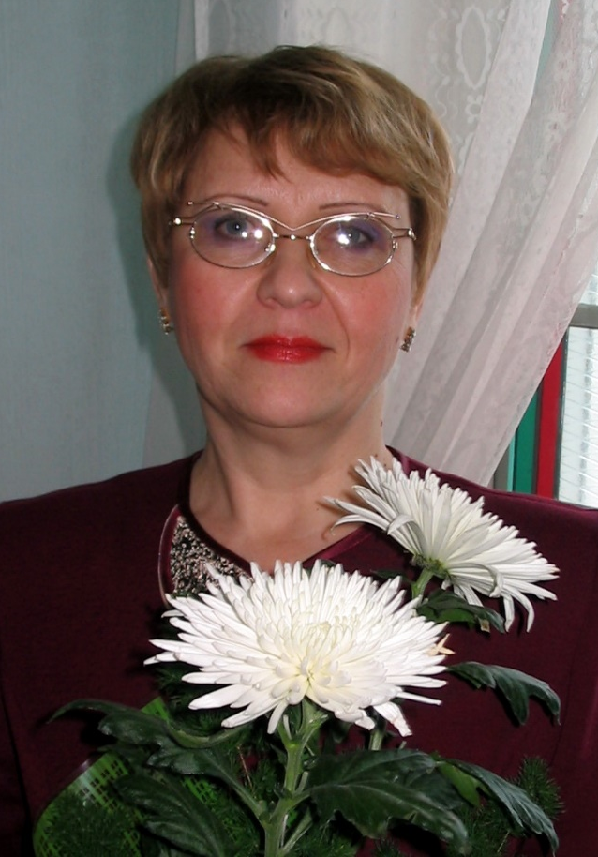
Водзинская
Елена
Сергеевна
С
ИСКРЕННЕЙ БЛАГОДАРНОСТЬЮ
И
УВАЖЕНИЕМ
Лукьянова Людмила Георгиевна

Slide 27
БЛАГОДАРИМ ЗА ВНИМАНИЕ ! ДО НОВЫХ ВСТРЕЧ!

